Slide 1
基于深度学习的
信号表示研究与应用
Research and Application of Deep Learning Based Signal Representation
答辩人： 向浩然 MG20370040
导 师： 申富饶 教授
日 期： 2023年5月22日
Notes:
各位老师下午好，我是向浩然，我的导师是申富饶教授。我毕业设计的主题是基于深度学习的信号表示研究与应用

Slide 2
一
研究背景
二
研究内容和应用
信号表示问题形式化
信号纯表示：SRPF音乐推荐
脉冲信号解码表示：DPSM雷达分选
连续信号解码表示：RTFCRN语音增强
三
研究生期间的工作成果
四
总结
Notes:
我将从四个方面介绍我的工作。

Slide 3
第一部分
研究背景
Research Background
背景简介 | 研究困难和意义 | 相关工作
Notes:
首先介绍研究背景：

Slide 4
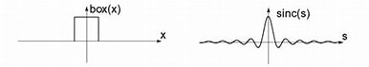
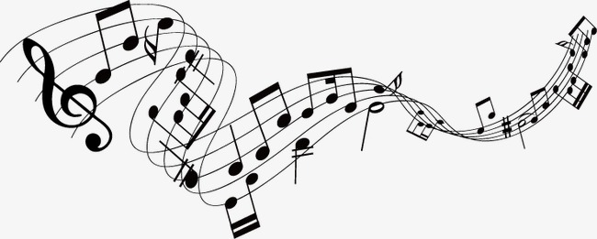
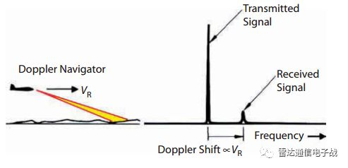
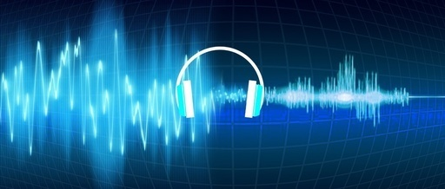
研究背景
研究内容
实际应用
工作成果
全文总结
1.1
背景简介
信号表示算法：研究将时域信号通过某种变换映射为易于处理的表示形式，从而进一步分解和表达信号蕴涵的潜在成分或者信息的算法
分类：信号纯表示、脉冲信号解码表示、连续信号解码表示
音乐推荐
雷达分选
语音增强
Notes:
信号表示是信号处理的基础，研究的是如何表达时域信号中所蕴涵的潜在成分或者信息。依据信号表示的解码形式和约束条件可被分信号纯表示、脉冲信号解码表示、连续信号解码表示三种类型。它们在音乐信号，雷达水声信号和语音信号处理等领域的研究和应用最为广泛。

Slide 5
研究背景
研究内容
实际应用
工作成果
全文总结
1.2
研究困难和意义
困难和挑战:
研究意义:
缺乏系统的信号表示框架
信号纯表示的多义性和长尾问题
脉冲信号解码表示的歧义性，表示抗噪能力弱
连续信号解码表示的非因果性，模型参数量大
信号表示问题形式化
提升信号纯表示的表示能力
提升脉冲信号解码表示的精度和鲁棒性
平衡连续信号解码表示的参数量和性能
Notes:
信号表示研究中存在着许多困难：首先，信号表示理论，特别是基于深度学习的信号表示算法缺乏系统的框架。第二，信号表示理论存在着缺陷，比如信号的多义性、歧义性、长尾问题和非因果问题等等。最后，信号表示在实际应用中存在困难，信号表示模型参数量大、抗噪能力弱。我们的研究意义也正是解决这些问题。

Slide 6
第二部分
研究内容和应用
Research Content and Applications
Notes:
接下来介绍研究内容和应用：

Slide 7
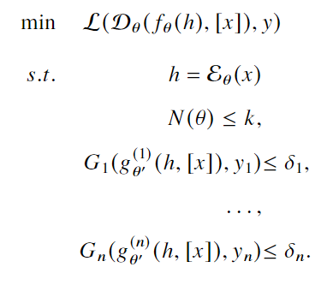
研究背景
研究内容
实际应用
工作成果
全文总结
2.1
信号表示问题形式化
脉冲信号解码表示问题
信号形式：脉冲
信号表示框架
信号解码表示问题
信号形式：连续
解码函数：其它变换
连续信号解码表示问题
解码函数：恒等变换
信号纯表示问题
给定输入信号x，选择合适的编解码函数、任务相关约束条件和目标函数得到信号表示h
基于解码函数分为信号纯表示和信号解码表示两种形式
基于信号形式对信号解码表示进一步细分为脉冲信号解码表示和连续信号解码表示
Notes:
首先我们对信号表示问题进行形式化并构建信号表示的理论框架，该框架是一个通用的编码解码框架。不同的任务使用不同的编码函数E，解码函数D，约束函数G，N以及目标函数L。根据解码函数的形式和输入信号的类型可以将常见的信号表示问题分为三类：信号纯表示问题、脉冲信号解码表示问题和连续信号解码表示问题。

Slide 8
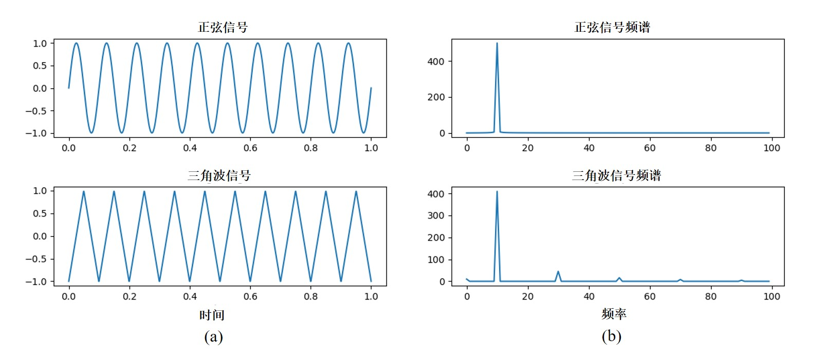
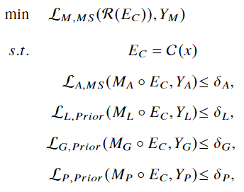
研究背景
研究内容
实际应用
工作成果
全文总结
2.1
信号表示问题形式化
信号纯表示问题
简单信号纯表示问题：分类正弦波和三角波
Notes:
在此我们先简单展示三种问题的形式。纯表示问题没有解码函数，并且约束条件较多。我们以三角波和正弦波的分类作为简单实验示例。

Slide 9
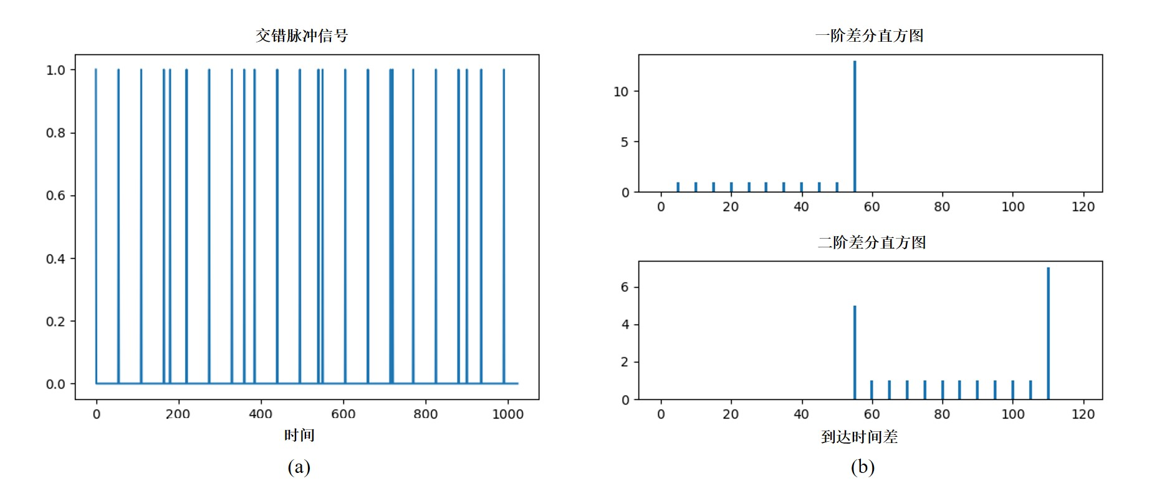
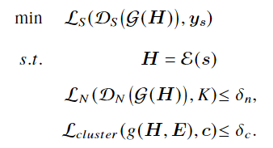
研究背景
研究内容
实际应用
工作成果
全文总结
2.1
信号表示问题形式化
脉冲信号解码表示问题
简单脉冲信号表示问题：分选两分量脉冲信号
Notes:
脉冲信号解码表示问题有两个解码函数，约束条件是脉冲数目后处理聚类算法和脉冲数量解码函数。我们以两分量无调制脉冲信号的分选作为简单的实验示例。

Slide 10
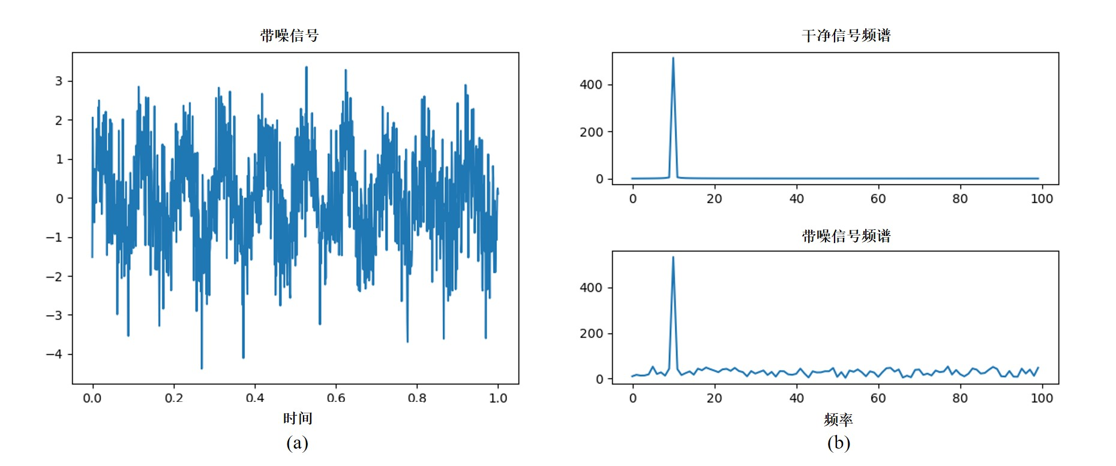
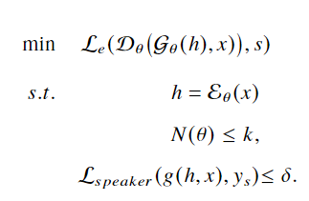
研究背景
研究内容
实际应用
工作成果
全文总结
2.1
信号表示问题形式化
连续信号解码表示问题
简单连续信号表示问题：正弦信号去噪
Notes:
连续信号解码表示问题，解码函数是反卷积网络，约束条件是某种隐向量的表示以及算法参数量约束。我们以连续正弦信号去噪作为简单的实验示例。

Slide 11
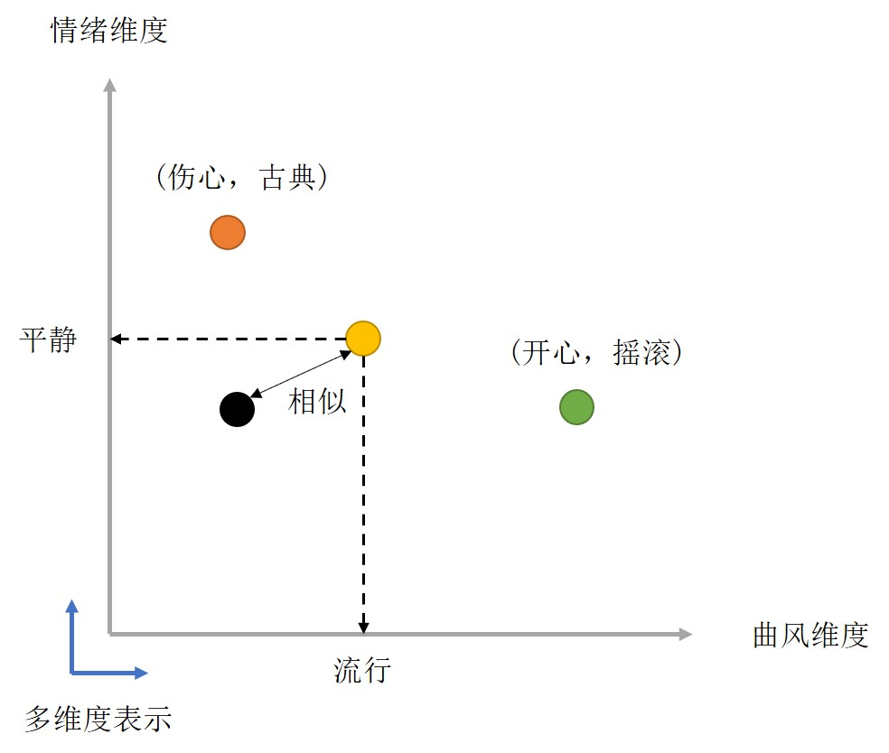
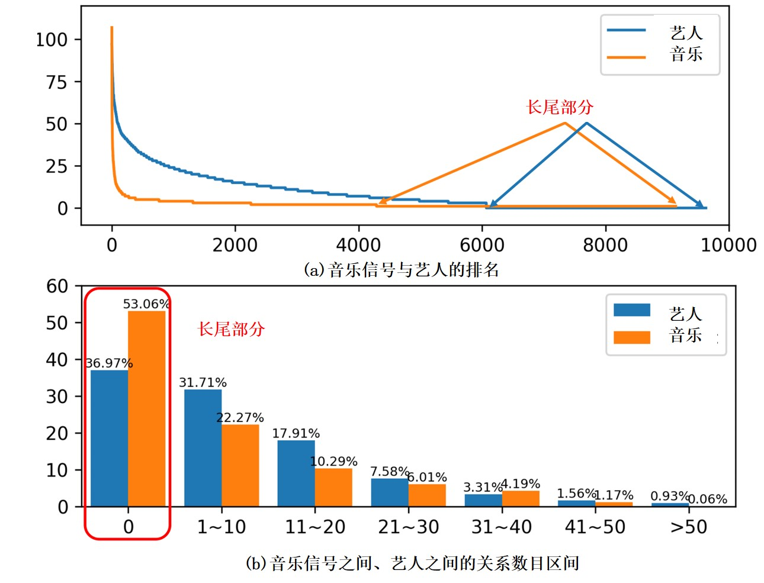
研究背景
研究内容
实际应用
工作成果
全文总结
2.2
信号纯表示框架(SPRF)
研究动机：
向量化信号表示，用于搜索推荐或辅助下游任务
信号纯表示研究包括两种范式：
  基于内容的信号纯表示，存在信号多义性问题
  基于关系的信号纯表示，存在长尾问题
信号多义性问题
长尾问题
Notes:
基于信号表示框架介绍第一项工作。为了解决信号的纯表示问题，我们提出了信号纯表示框架SPRF向量化表示信号。该类算法通常包括两种范式。正如右边图片所示，内容表示范式存在多义性问题，关系表示范式则存在长尾问题。本框架融合了两种信号纯表示范式，对应公式中的C和R。还通过解纠缠算法对信号进行子空间约束，对应公式中的四个约束条件。提出的多重关系损失则对应公式中的目标函数。

Slide 12
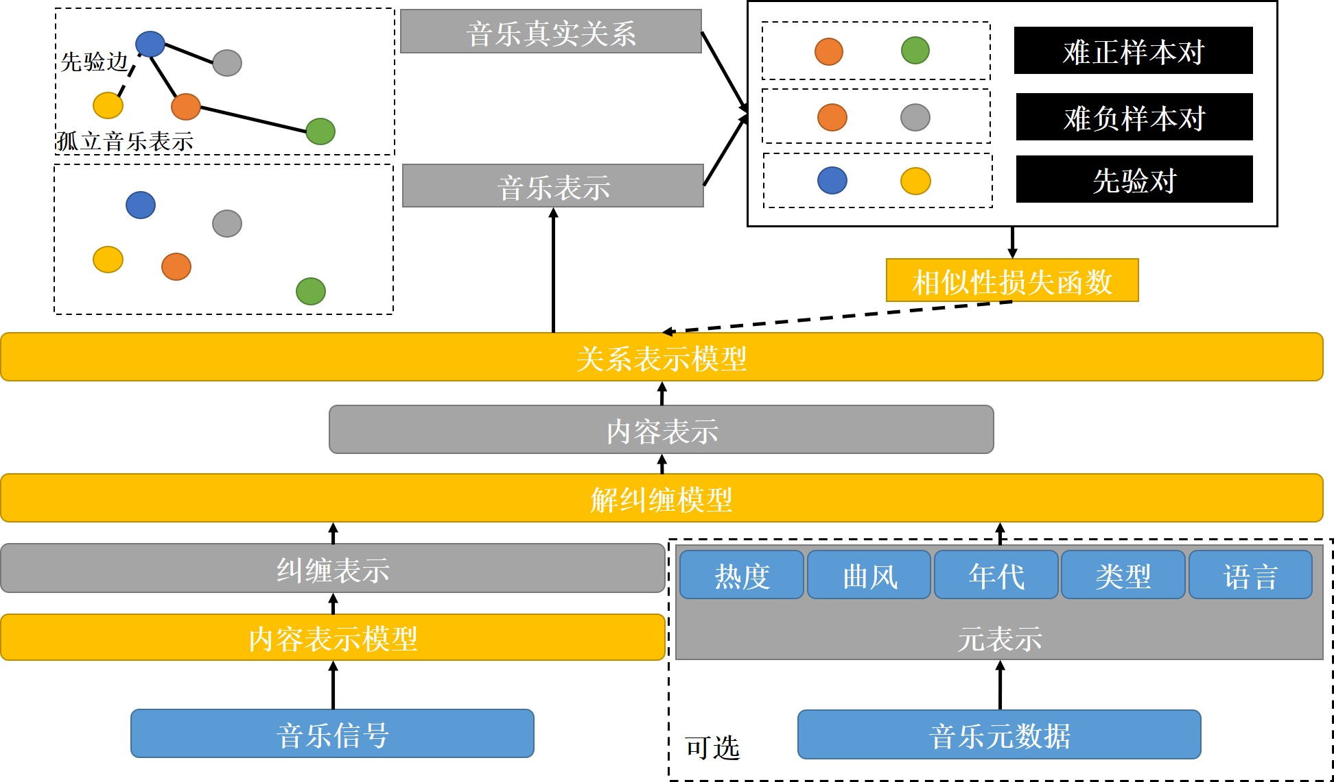
研究背景
研究内容
实际应用
工作成果
全文总结
2.2
信号纯表示框架(SPRF)
整体框架：
内容表示模型
  以梅尔谱为基础提取特征
  无监督或弱监督的纠缠表示
解纠缠模型
  多义特征的交叉和融合
  子空间训练解纠缠
关系表示模型
  多种关系来源
  图关系表示算法
Notes:
左边的图是信号表示框架的整体结构。内容表示模型通过弱监督方式从信号中提取基础的内容表示。该表示被输入到解纠缠模型中，结合信号元数据进行子空间解纠缠。解纠缠表示又被输入到关系表示模型中，基于图关系表示算法进行关系信息的抽取。

Slide 13
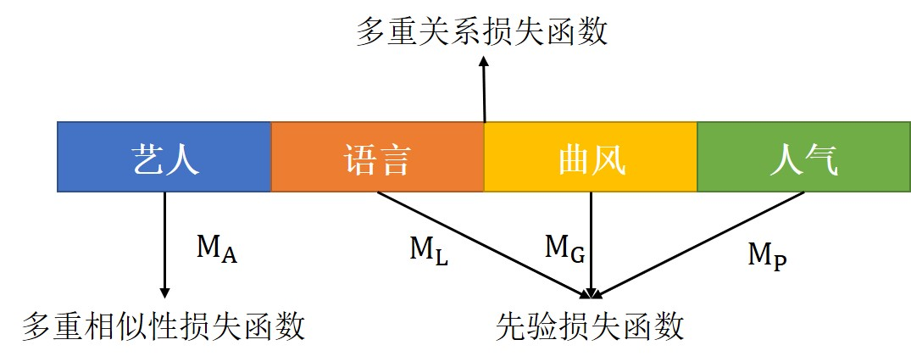
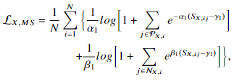
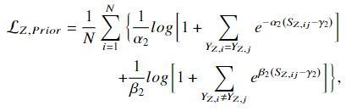

研究背景
研究内容
实际应用
工作成果
全文总结
2.2
信号纯表示框架(SPRF)
度量学习框架下的损失函数：
多重关系损失函数
  为了解决多义性问题
  不同的子空间有不同的约束
（1）多重相似性损失函数
  信号相似性关系
  困难样本采样和样本加权
（2）先验损失函数
  先验标签信息
  把聚类分类统一到度量学习中
多重相似性损失函数
先验损失函数
多重关系损失函数
Notes:
为了解决多义性问题，我们使用多重关系损失对信号表示的解纠缠子空间进行约束。以音乐信号为例，将整个表示向量分解为四个部分，并使用不同的信息和损失函数进行约束。多重相似度损失是三元组损失的推广，先验损失则是多标签分类聚类的推广。

Slide 14
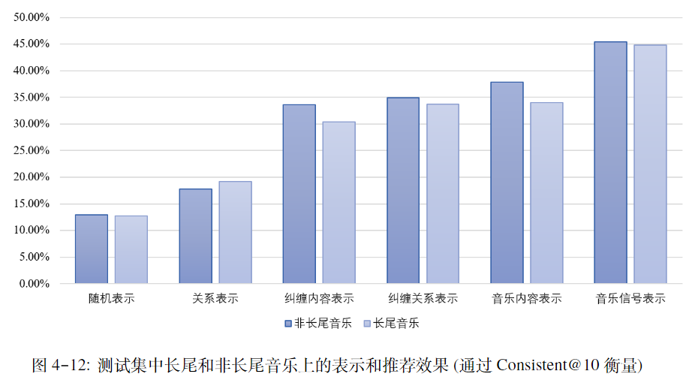
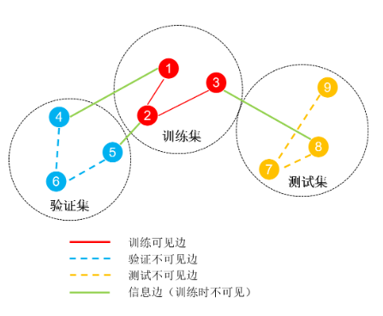
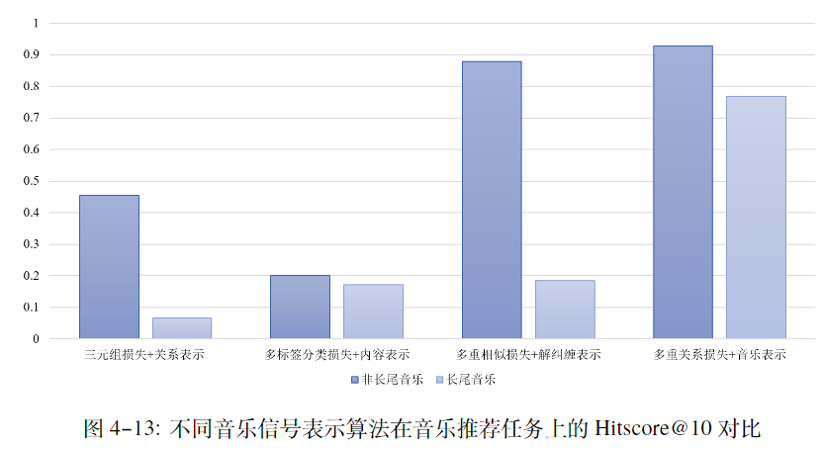
研究背景
研究内容
实际应用
工作成果
全文总结
2.2
对比实验
关系模型+多重关系损失
显著缓解了信号长尾问题
数据集：
  AllMusic网站音乐和艺人关系数据
  抖音等平台的音乐数据
评价指标：Hitscore, MAP, NDCG, Consistent
Notes:
基于信号纯表示框架在音乐推荐任务上进行了对比实验。右上图说明我们的方法能取得最好的结果，显著改善长尾音乐的表示。从右下的对比实验图中能发现，与其它模型相比我们的方法也有明显的优势，特别是在长尾的信号上。

Slide 15
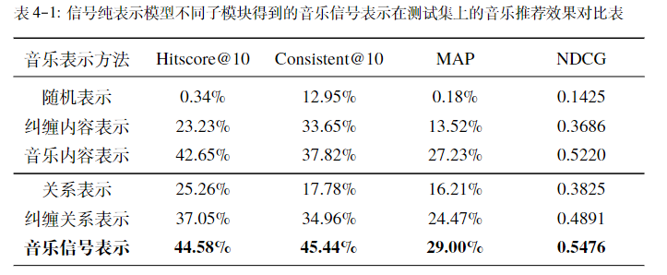
研究背景
研究内容
实际应用
工作成果
全文总结
2.2
消融实验
“随机表示”：随机生成的基线表示
“纠缠内容表示”和“音乐内容表示”：分别由内容表示模型和解纠缠模型生成
“关系表示”：用“随机表示”作为关系表示模型的输入，得到的纯关系表示
“纠缠音乐表示”：将“纠缠内容表示”输入关系表示模型得到的表示
“音乐信号表示” ：SRPF所提取的最终的信号表示
Notes:
为了验证各个子模型的有效性，我们进行了消融实验。最后一行的“音乐信号表示”是使用了信号纯表示框架中所有模块得到的最终表示，它取得了最好的效果。所以，信号纯表示框架中的各个模块都是必不可少的。

Slide 16
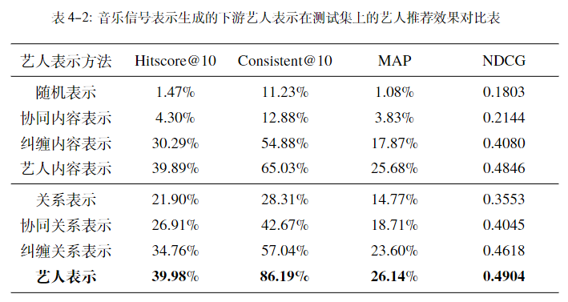
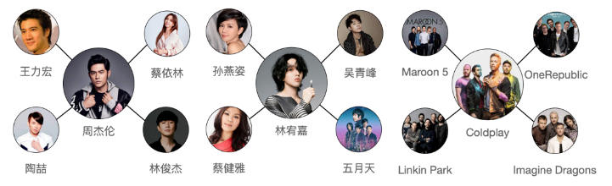
研究背景
研究内容
实际应用
工作成果
全文总结
2.2
下游艺人推荐实验
对比仅使用内容表示和仅使用关系表示的模型，在推荐指标上有较大优势
从Consistent指标中发现SPRF的解纠缠算法显著缓解了信号的多义性问题
推荐的相似艺人无论在曲风、地区还是人气上都是比较接近的
Notes:
我们还将同一个艺人有代表性的音乐表示平均得到艺人表示，并利用该艺人表示进行推荐。从表中发现，信号纯表示框架提取的艺人表示同样在所有评价指标上优于其它算法。从下图中的可视化结果可以发现，推荐的相似艺人在曲风、地区和人气上都是比较接近的。该工作目前已经应用于字节跳动公司的歌曲和艺人的推荐系统中。

Slide 17
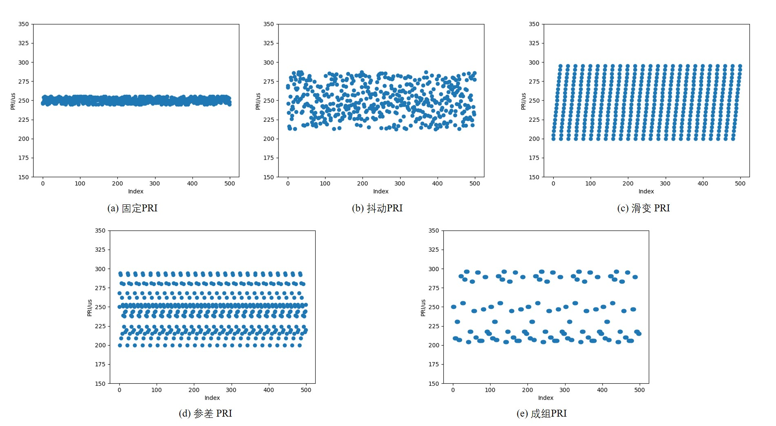
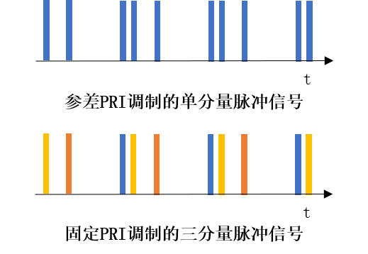
研究背景
研究内容
实际应用
工作成果
全文总结
2.3
深度脉冲信号掩膜算法(DPSM)
研究动机：
脉冲信号分量的掩膜表示，用于脉冲分选和跟踪
存在问题：
  脉冲信号调制模型的复杂性
  脉冲分量数目的不确定性
  脉冲信号歧义性
  脉冲描述字的缺失和低信噪比
脉冲信号多样的调制模型
脉冲信号的歧义性
Notes:
之后介绍信号表示的第二项工作。本工作主要关注脉冲信号的解码表示和分选问题，提出了深度脉冲信号掩膜DPSM算法。如右图所示，由于环境噪声、未知脉冲信号分量数目和复杂调制模式的影响，脉冲信号表示存在着歧义性。DPSM算法将会利用脉冲到达时间进行脉冲分量解码和概率预测，对应公式中的Ds和Dn，并利用其它脉冲特征进行重聚类，对应约束中的Lcluster。

Slide 18
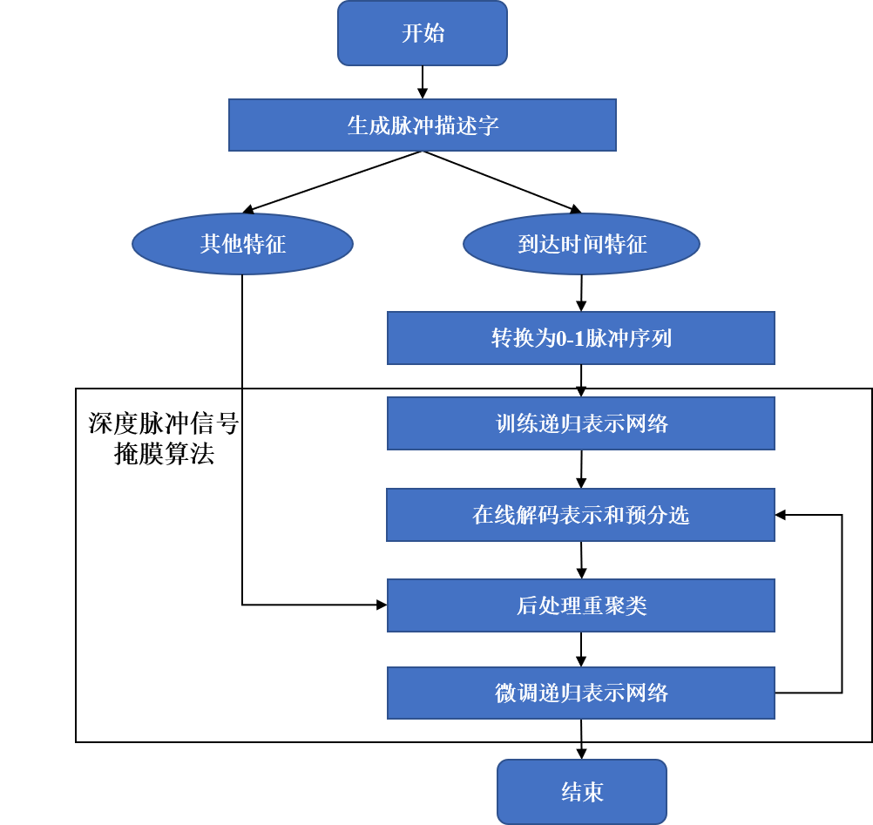


研究背景
研究内容
实际应用
工作成果
全文总结
2.3
深度脉冲信号掩膜算法(DPSM)
整体流程：
输入为脉冲信号的核心特征（脉冲描述字）：
  脉冲宽度，射频，脉冲幅度，到达方向和到达时间
用递归表示网络（RRN）预测脉冲分量掩膜表示
置换不变性训练结束后进行在线解码和预分选
用其它带噪的脉冲描述字特征对脉冲信号重聚类
置换不变性损失函数
Notes:
左图是DPSM的算法流程图，递归表示网络RRN是其核心。通过置换不变性损失函数离线训练递归表示网络得到脉冲信号掩膜表示。接着在线自适应地调整递归表示网络的参数。最后使用除到达时间外的其它特征进行重聚类，以获得更稳健的结果。

Slide 19
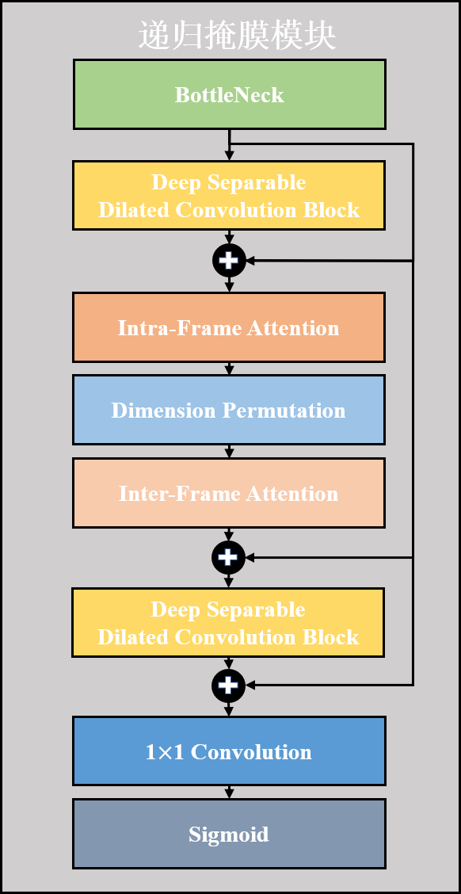
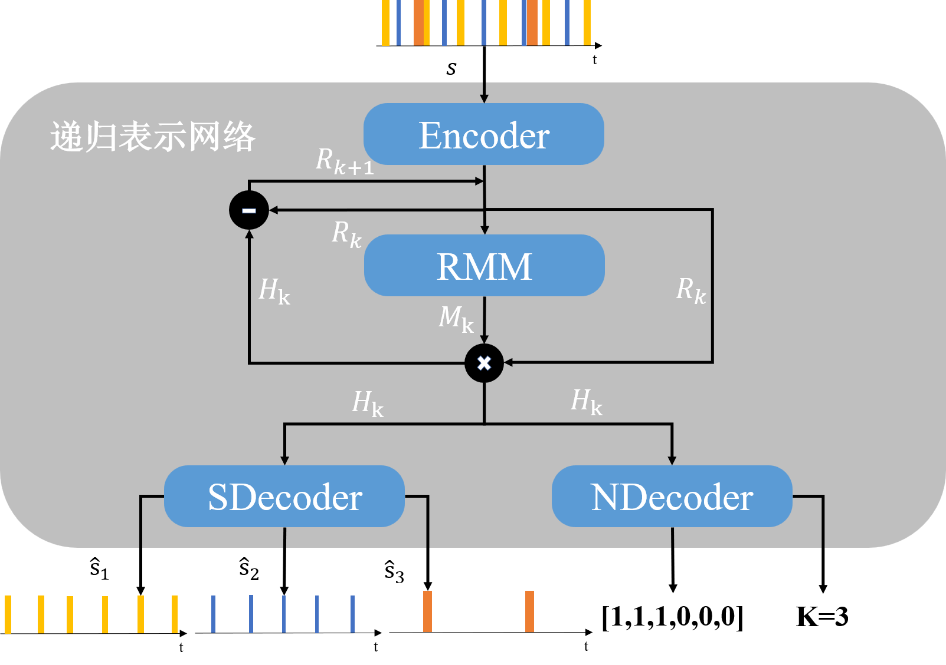
研究背景
研究内容
实际应用
工作成果
全文总结
2.3
深度脉冲信号掩膜算法(DPSM)
核心结构：
Dual-Path
Attention
编码器编码脉冲信号
递归掩膜模块（RMM）递归预测脉冲信号分量掩膜表示
两个解码器分别解码分量出现概率和分量数目
Notes:
如图所示，DPSM算法的关键部分是递归表示网络。两个解码器分别预测脉冲分量标签和脉冲分量数目。递归掩膜模块的主要组成部分是两个深度可分离的空洞卷积块和双路径注意力块。如右图所示，它在融合局部和全局信息后对整体脉冲信号表示进行分解，从而得到脉冲信号的分量表示。

Slide 20
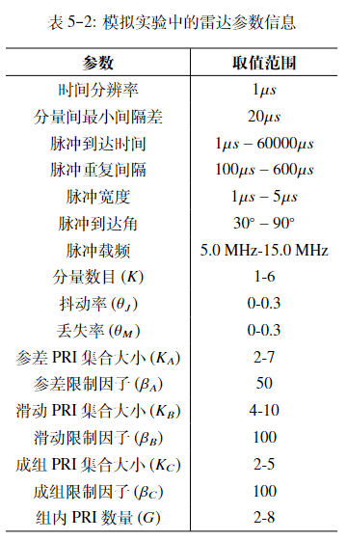
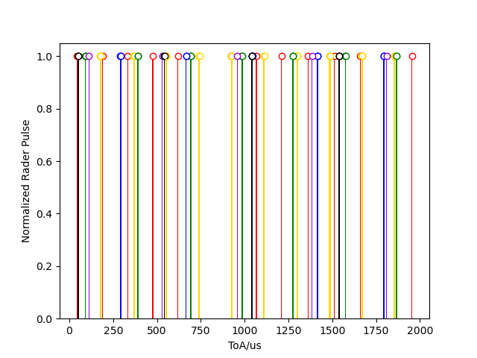
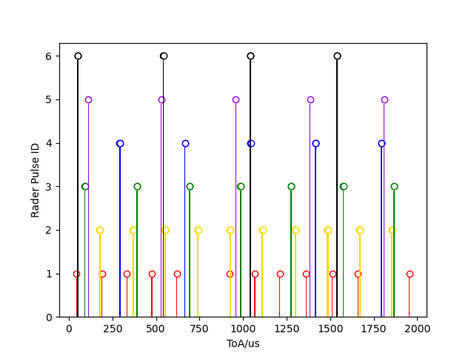
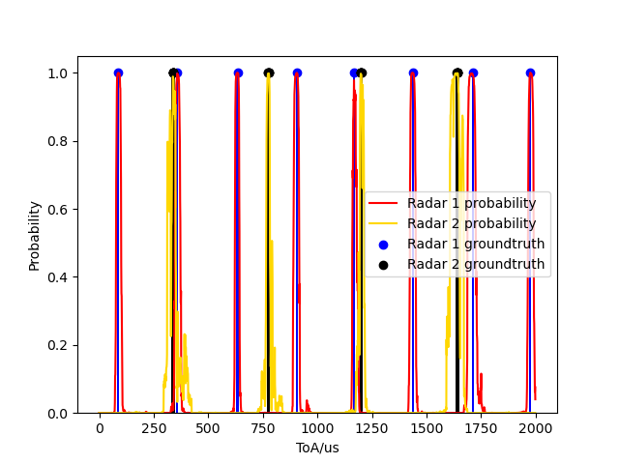
研究背景
研究内容
实际应用
工作成果
全文总结
2.3
雷达参数和分选可视化
（1）原始雷达脉冲信号
（3）分选雷达脉冲信号
（2）雷达脉冲分量出现概率
Notes:
基于DPSM，我们在雷达分选任务上进行了仿真实验，实验参数列在右边的表中。左边的三张图可视化地展示了一列脉冲信号序列的分选结果。雷达脉冲表示和分选任务正是为了将原始脉冲信号解码为多分量脉冲信号。

Slide 21
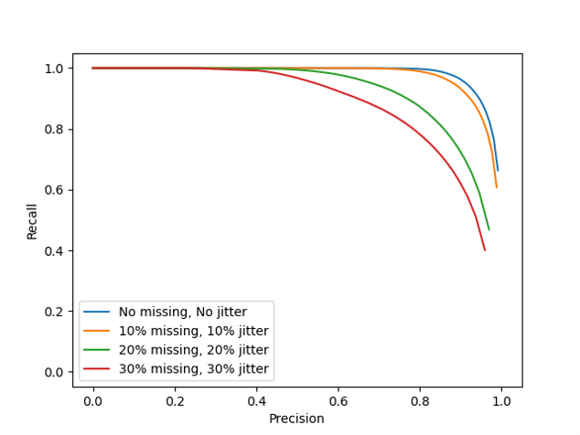
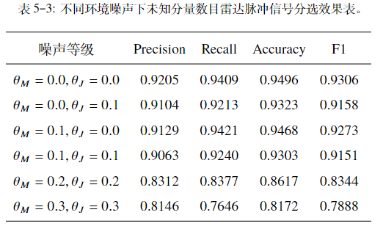
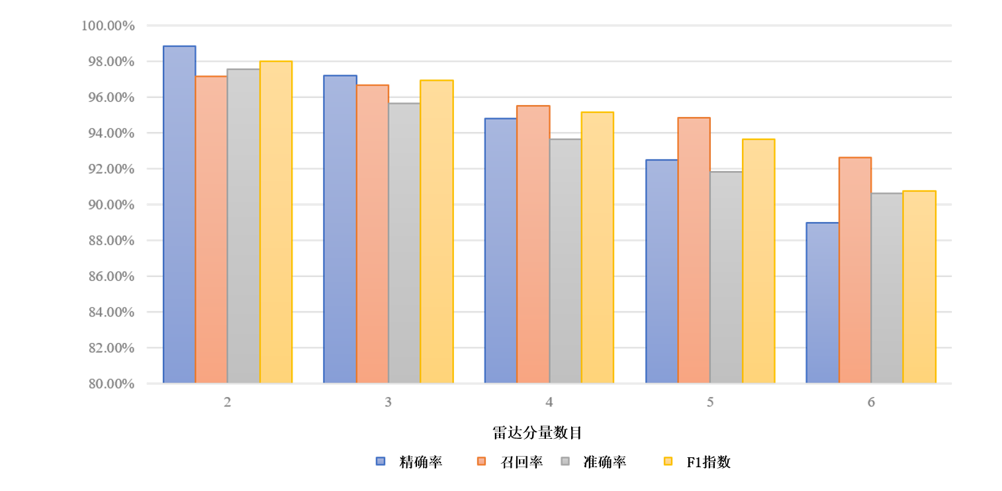
研究背景
研究内容
实际应用
工作成果
全文总结
2.3
敏感度实验
不同噪声等级下的P-R曲线
随着噪声等级的提升，雷达分选的性能会有一定下降，但仍比其它算法表现得好
10%以内的脉冲抖动和丢失对算法影响很小
即使存在6个脉冲分量，DPSM分选精度也在90%以上
不同分量数目下的分选效果
Notes:
基于不同的环境噪声强度和脉冲分量数目，我们对DPSM算法进行了敏感度实验。左表和上图展示了环境中不同脉冲丢失率和抖动率下分选的性能。即使在强噪声水平下，算法也仍然可以对未知数量脉冲信号进行鲁棒的表示。右边的图展示了不同脉冲分量数目下的分选精度，存在六个脉冲信号分量时，DPSM算法的解码表示准确率也能达到90%以上。

Slide 22
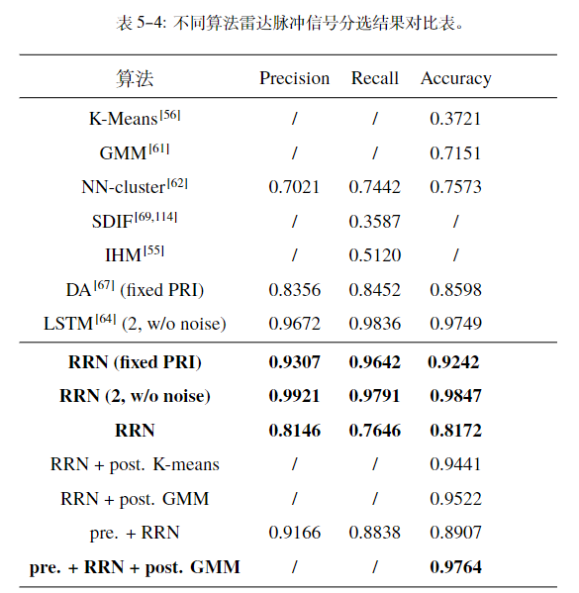
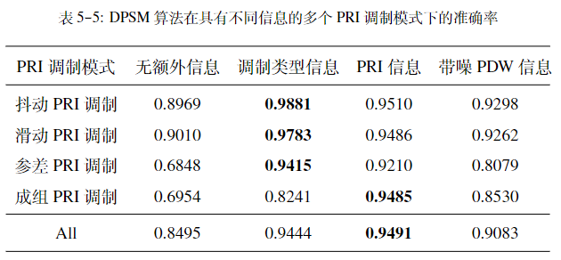
研究背景
研究内容
实际应用
工作成果
全文总结
2.3
对比实验
DPSM算法在利用PDW或其它先验信息后处理后，对复杂PRI调制模式鲁棒
DPSM算法在仅使用到达时间特征，有环境噪声，未知雷达数目的情况和其它情况下均表现最好
Notes:
最后比较了DPSM算法与其他算法的性能，还对比了不同调制模式下算法的性能。从左边的表中能发现，在多种情况下我们的方法表现均比同样标准下的其它算法表现好。从右边的表中能发现，利用先验信息或通过后聚类算法，DPSM能对复杂调制下的脉冲信号序列进行鲁棒分选。经过后聚类算法后，复杂调制模式的分选的精度能够达80%以上。该方法目前已经成为723所的雷达分选任务的参考算法。

Slide 23
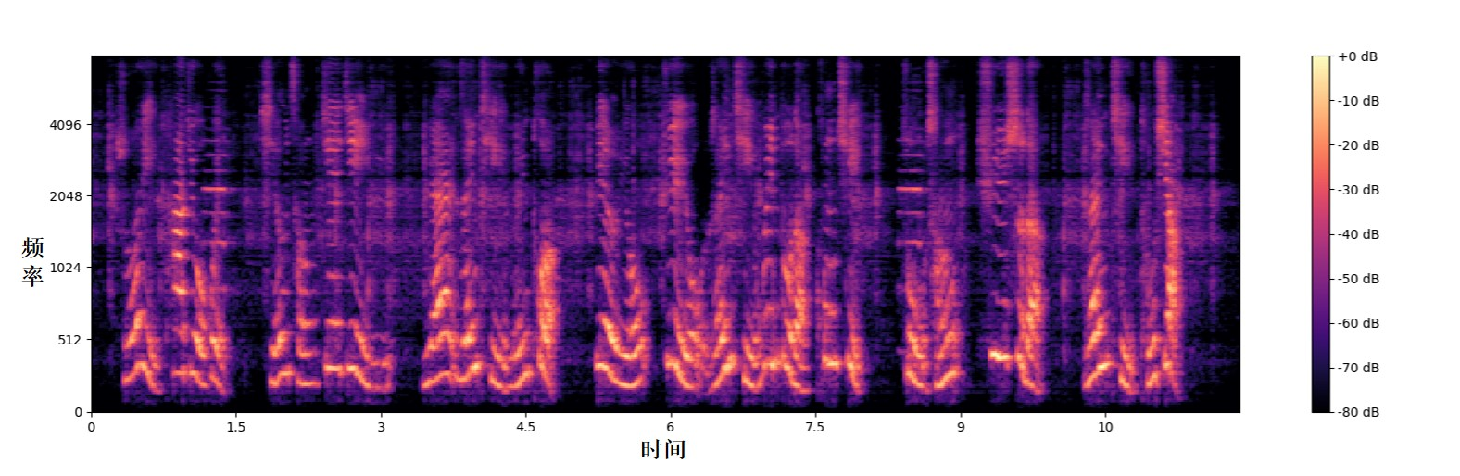


研究背景
研究内容
实际应用
工作成果
全文总结
2.4
实时频域卷积时序网络(RTFCRN)
研究动机：
连续信号分量的掩膜表示，用于语音增强和分离
问题：多通道信号，模型参数量大，无法实时……
目标：实际应用中性能和速度的平衡
方法：实时流式多通道表示算法 + 模型轻量化算法
连续信号时频谱
多通道语音信号的组成
复数分量掩膜表示
Notes:
最后介绍信号表示的第三项工作。本工作主要关注连续信号分量掩膜表示，提出了实时频域卷积时序网络RTFCRN。多通道连续信号表示更具挑战性，并且大部分基于深度学习的表示算法网络参数量较多，无法满足实时性要求。我们会结合流式多通道解码表示算法和模型轻量化算法解决这些问题。公式中的Ntheta是参数量约束，Lspeaker是说话人约束。

Slide 24
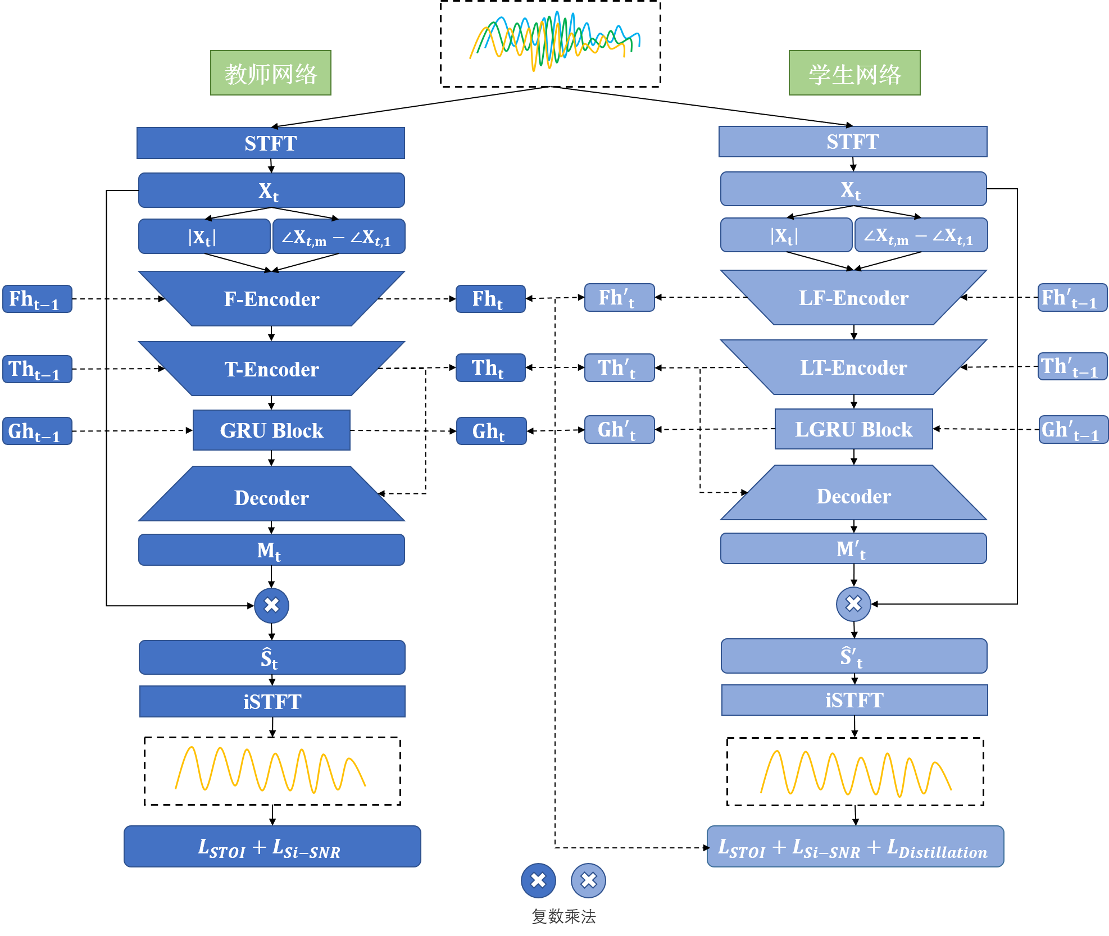
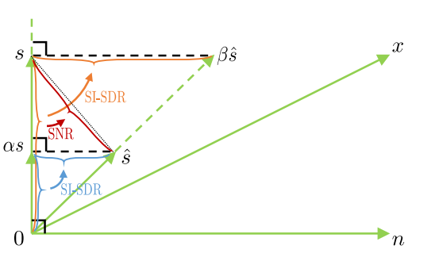
研究背景
研究内容
实际应用
工作成果
全文总结
2.4
实时频域卷积时序网络(RTFCRN)
整体架构：
核心思想：
模型蒸馏的学生-教师网络总架构
多通道信号幅值和相位角差处理
带缓存因果空洞卷积
尺度不变信噪比+短时可感度损失
Notes:
右图是RTFCRN的整体架构，它是由用于模型蒸馏的学生和教师网络组成的。网络的输入是多通道信号的幅值和相位角差。带缓存的因果空洞卷积能够以实时流式的方式提取信号表示。如下图所示，网络训练使用了尺度不变信噪比Si-SNR，还在损失函数中加入了人耳敏感的短时可感度STOI作为改进。

Slide 25
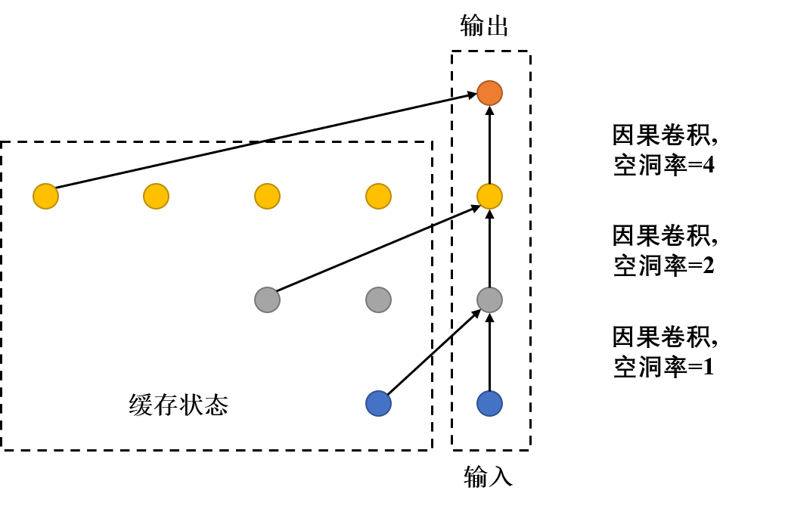
研究背景
研究内容
实际应用
工作成果
全文总结
2.4
实时频域卷积时序网络(RTFCRN)
带缓存的因果空洞卷积：
传统的卷积模块
  卷积核违背时间上的因果约束
时序网络信号表示
  参数量大大增加
因果空洞卷积
  用较少的参数量，使得信号表示满足因果约束
缓存状态（Cache State）
  维护网络状态，满足实时流式信号表示要求
Notes:
这张图是编码器中因果空洞卷积的结构。通过因果空洞卷积能利用较少的参数量提取全局特征，使信号满足因果约束。利用保存的缓存状态可以进一步实现流式语音增强。

Slide 26
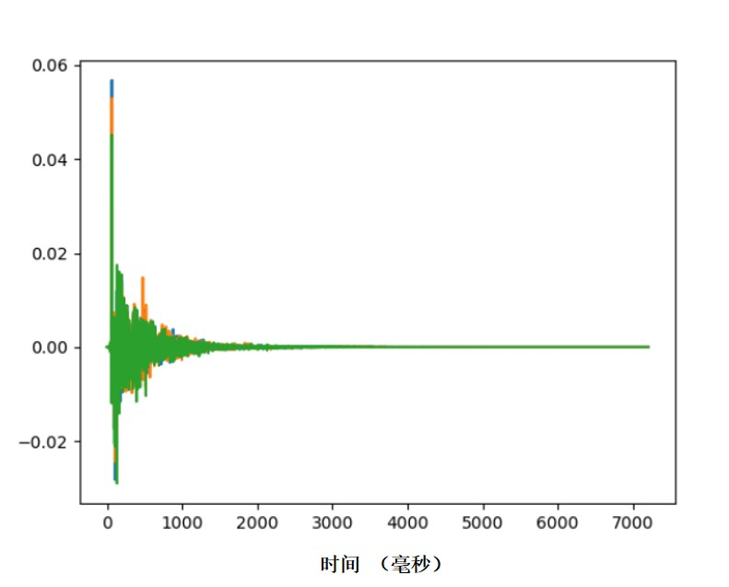
研究背景
研究内容
实际应用
工作成果
全文总结
2.4
数据集生成
开源数据集：
  语音数据集：THCHS-30, Primeword, MAGICDATA, Aishell
  噪声数据集：Wham Noise, MUSAN, DNS
带噪语音数据集：
  数据增强：频率域掩模、时域掩模、速度变换和幅度裁剪
  采样房间参数、麦克风位置、声源位置、t60
  构造三通道冲激响应(RIR)，卷积构造混响语音和混响噪声
  动态混合生成噪声语音
镜像反射法生成的三通道冲激响应
Notes:
基于RTFCRN我们进行了语音增强实验。数据集使用了开源语音、噪声数据集，并利用数据增强算法和镜像反射算法构造带噪语音信号。

Slide 27
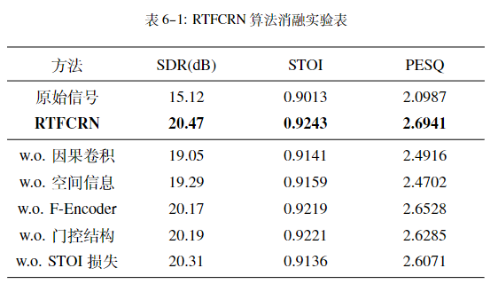
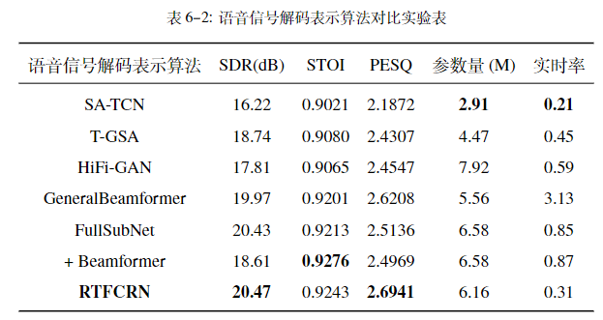
研究背景
研究内容
实际应用
工作成果
全文总结
2.4
性能实验
RTFCRN中的核心模块均增强了信号表示性能
相比其它场景的连续信号解码表示算法，RTFCRN能在兼顾速度和网络参数量的同时取得优异性能
Notes:
首先对语音增强的性能进行验证。从左边表中能发现，无论缺少哪个组件，算法都会受到不同程度的影响。其中因果卷积中的缓存状态对于任务的影响最显著。而右边的表显示，RTFCRN算法在度量指标上优于其它六种算法。该算法在同等参数量和速度的情况下，有着良好的降噪性能，特别是在人耳感知上表现优秀。

Slide 28
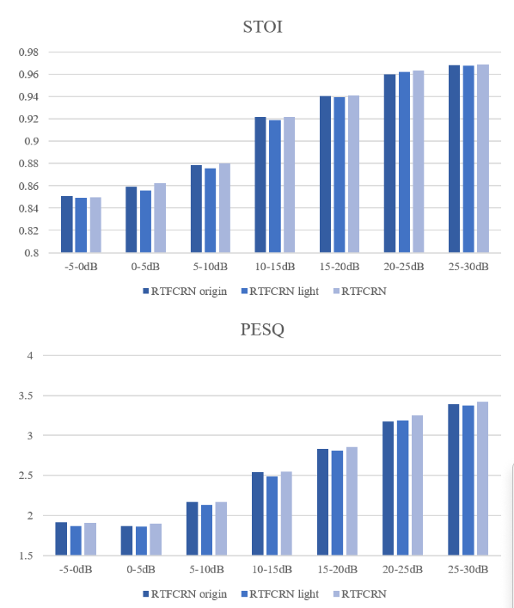
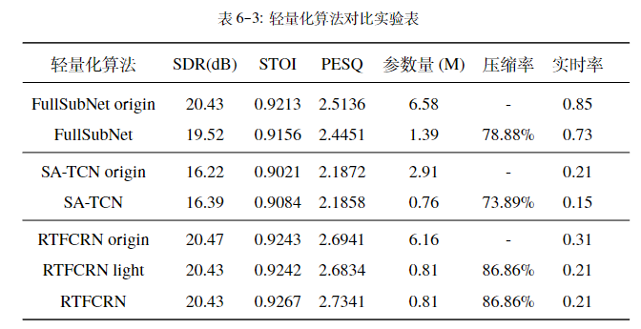
研究背景
研究内容
实际应用
工作成果
全文总结
2.4
轻量化实验
经过模型轻量化，RTFCRN性能略微上升，参数量压缩了86%，实时率从0.31提升到0.21
各个信噪比区间内，蒸馏后的RTFCRN性能都与原始模型差别不大，甚至有所提升
原始RTFCRN，直接轻量化的RTFCRN和蒸馏得到RTFCRN
对各个信噪比范围内的带噪语音信号的增强效果
Notes:
接着通过实验验证了模型轻量化算法的效果。RTFCRN算法经过蒸馏后，参数量压缩了86%，实时率也有所提升。右图中更具体地展示了各个信噪比范围内的性能。整体上看，模型蒸馏算法在减少模型参数量的基础上，依然能保持或提升在各个信噪比下的性能。

Slide 29
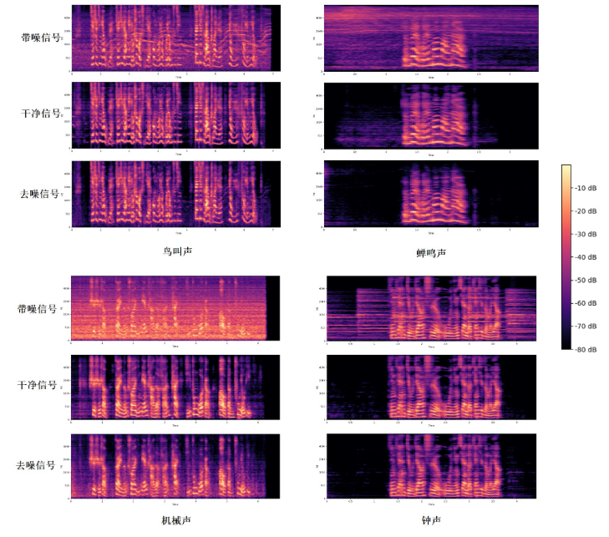
研究背景
研究内容
实际应用
工作成果
全文总结
2.4
降噪可视化
宽带和窄带噪声都能够很好处理
能完全去除低信噪比下的高能量噪声
去除不稳定噪声
RTFCRN 对于鸟叫、蝉鸣、机械、钟声等噪声的语音增强效果时频谱
Notes:
最后展示了不同背景噪声下语音信号增强得到的频谱图。无论是对于机械噪声，还是鸟叫声，算法都能够很好地处理。对于不稳定的钟声，算法也能够在很少非线性频谱失真的前提下进行语音增强。该算法目前已应用于小米公司的手机设备上。

Slide 30
第三部分
研究生期间工作成果
Work Product
论文 | 专利 | 项目 | 荣誉
Notes:
接下来简单介绍研究生期间的工作成果

Slide 31
研究背景
研究内容
实际应用
工作成果
全文总结
3
工作成果
[1] Haoran Xiang, Furao Shen, Jian Zhao, "Deep ToA Mask Based Recursive Radar Pulse Deinterleaving", IEEE Transactions on Aerospace and Electronic Systems (2022).
[2] Haoran Xiang, Furao Shen, Jian Zhao, "RTFCRN for Lightweight Multi-Channel Speech Enhancement“, Submitted to IEEE Transactions on Audio, Speech, and Language Processing. Under review.
[3] Haoran Xiang, Junyu Dai, Xuchen Song, Furao Shen, "A Long-Tail Friendly Representation Framework for Artist and Music Similarity“, Submitted to IEEE Transactions on Audio, Speech, and Language Processing. Under review.
[4] Bilan Lai, Haoran Xiang, Furao Shen, "Inf-CP: A Reliable Channel Pruning based on Channel Influence", arXiv preprint arXiv:2112.02521 (2021).
论文
专利
申富饶，向浩然，赵健，一种基于DTM算法的雷达脉冲去交错方法。专利申请号：202111420021.5.
项目
国家自然科学基金“基于深度感知增量式联想记忆神经网络的信息融合系统研究”
荣誉
2021年南京大学优秀研究生
Notes:
工作成果包括四篇论文，其中有两篇论文在投。还包括一篇专利和相关的项目和荣誉。

Slide 32
第四部分
总结
Summary

Slide 33
研究背景
研究内容
实际应用
工作成果
全文总结
4
全文总结
信号纯表示（音乐推荐任务）
解纠缠算法解决信号多义性问题
关系图算法建模信号关系表示
多重关系损失函数改善长尾问题
脉冲信号解码表示（雷达分选任务）
基于深度学习的信号表示理论框架
基于双路径注意力进行信号递归掩膜表示
分量数目预测和后聚类算法解决歧义性
置换不变性损失缓解通道置换问题
形式化了信号表示问题的理论
基于理论框架并对其进行了分类
连续信号解码表示（语音增强任务）
通道相位角和门控结构改善多通道表示性能
带缓存的频率因果空洞卷积实现流式结构
模型蒸馏算法轻量化模型结构，提高推理速度
Notes:
总的来说，本工作基于深度学习进行信号表示的研究和应用，首先提出了基于深度学习的信号表示理论框架，并基于该框架分类并研究了信号纯表示、脉冲信号表示和连续信号表示三个问题，分别应用于音乐推荐、雷达分选和语音增强任务上。

Slide 34
请各位老师批评指正
答辩人： 向浩然 MG20370040
导 师： 申富饶 教授
日 期： 2023年5月22日
Notes:
我的汇报就到这里，谢谢各位老师。

